Slide 1
自我介绍，巴拉巴拉
Notes:
自我介绍完成后的过渡：
相信大家都学过软件工程这门课，但没有实际应用经验，你们无法体会到软件工程 对于软件开发的重要意义
接下去我会在尽可能短的时间内，把我所了解的告诉大家：软件工程是如何在企业中应用的，以及我们的团队工作是怎样的。
介绍下NEWEGG（CMMI 4），CMMI 是一个过程改进框架。最高级别是5（军工，国防应用），NEWEGG 早在10年就达到了4的level

Slide 2
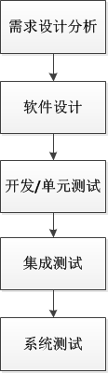
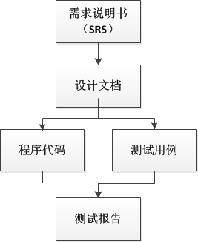
传统软件开发流程
过程
产物
Notes:
传统软件开发：
清晰，直观。也是其他模型的基础（如迭代，也是要应用瀑布）
CMMI 介入：CMMI 在每个阶段 都会有一些数据分析，举个例子：同样复杂程度的项目，我们之前平均的需求问题数是8个，但这个项目就有20个。可能我们就需要寻找问题了
过程产生的职位：项目经理，开发，测试，需求分析人（BSA），配置版本库管理员，质量工程师。

Slide 3
Notes:
瀑布模型是一种非常完美的解决方案，但在实践中碰到越来越复杂的情况，导致瀑布模型开展很吃力。
最大的问题，是只有在所有的结束时，才能看到结果

Slide 5
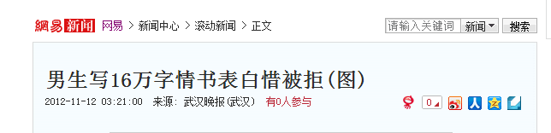

Slide 6
Thank you
Notes:
学习先进的技术
了解完善的项目流程
CMMI 4
敏捷开发
获得资深专家的悉心指导
收获丰富的项目开发经验

